Slide 1
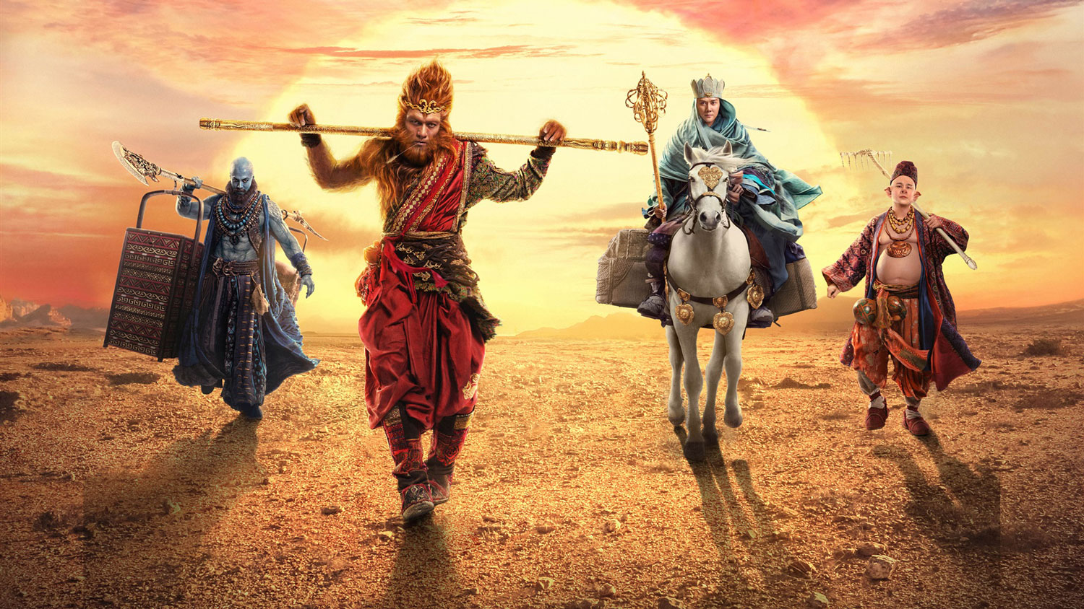
《西游记》
吴承恩

Slide 2
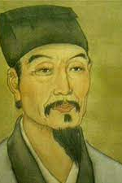
作者
中国明代作家，官员。约1504-1582年，字汝忠，号射阳居士、射阳山人。

Slide 3
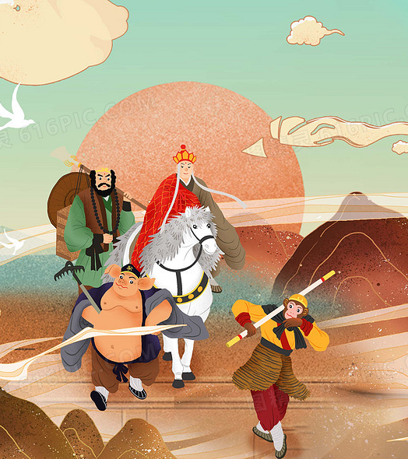
《西游记》的特点：
诡异的想象、夸张、突破神、人、动物的界限。奇幻的美丽，佛教、道教和儒学无处不在、「毕竟不知向后如何，且听下回分解。 」

Slide 4
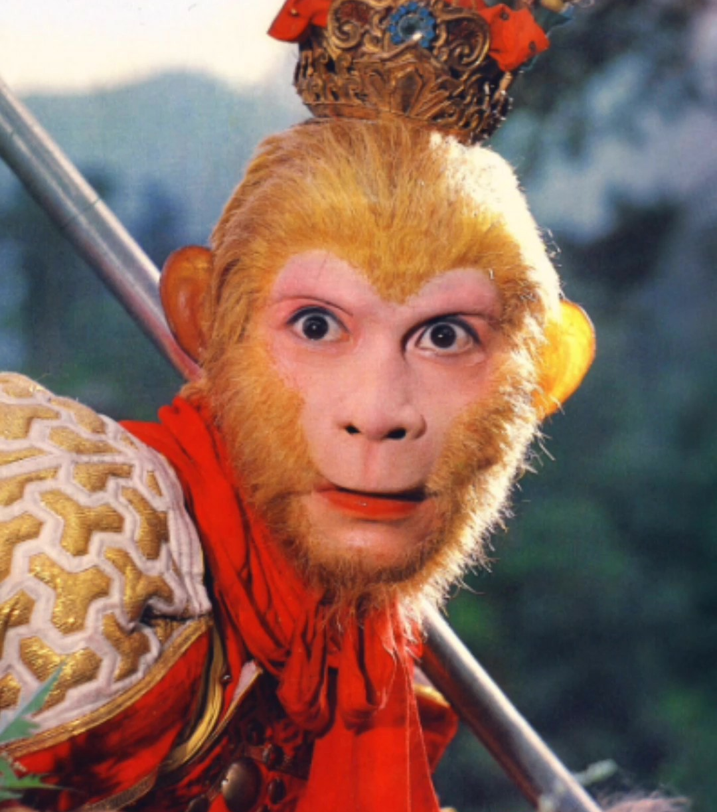
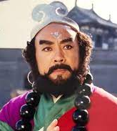
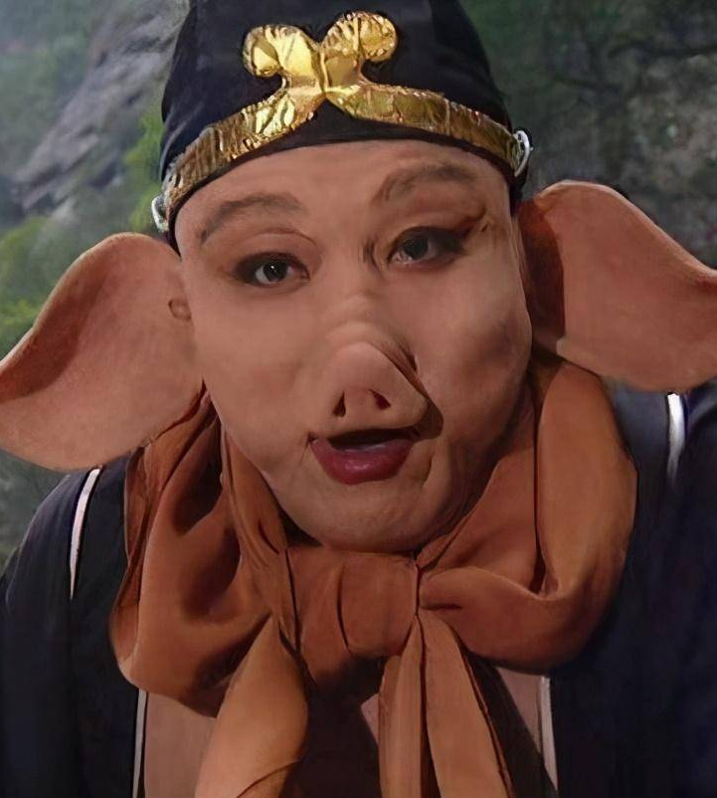
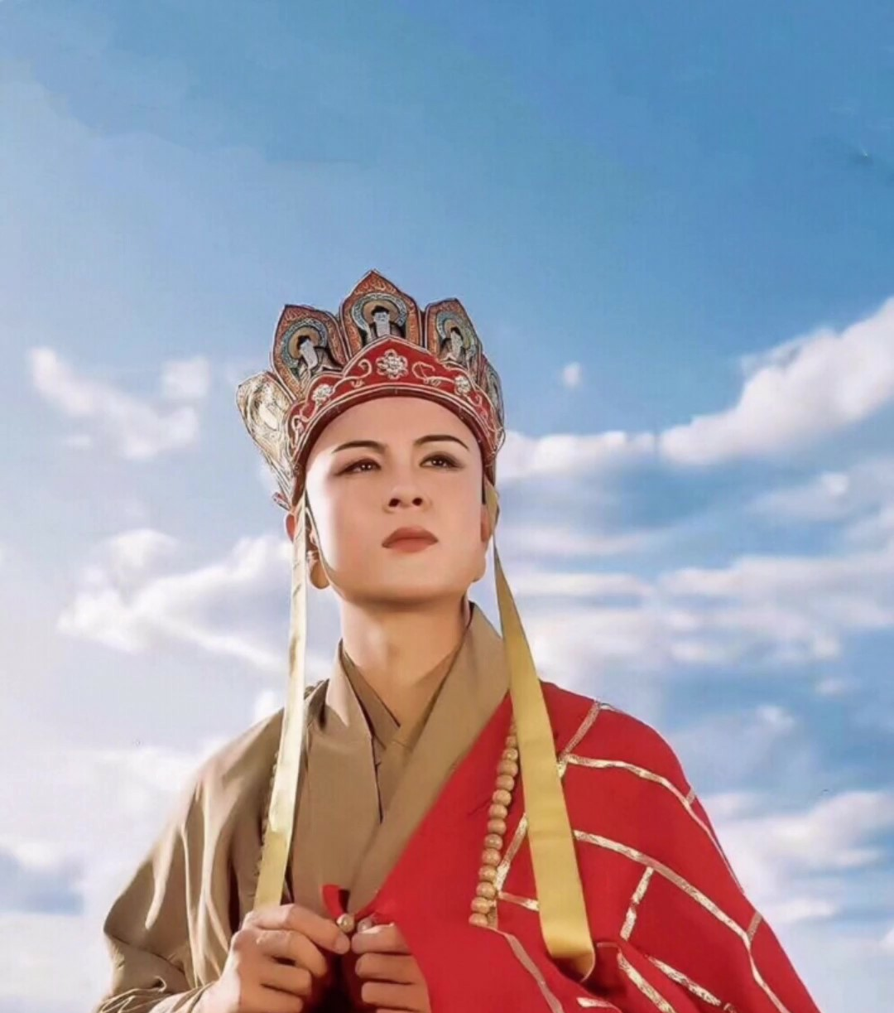
内容
徒弟 discple、僧人 monk、将功赎罪 jiang1gong1 shu2zui4 atone for crimes by doing good deeds、长生不老 live forever、渴望 yearn for

Slide 5
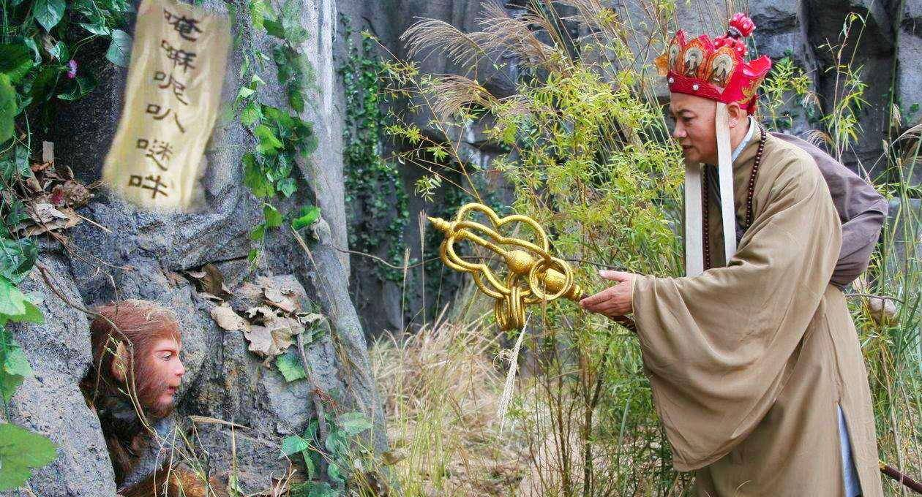
第一个徒弟—三悟空

Slide 6
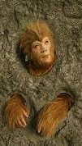
三藏道：“你问我甚么？”那猴道：“你可是东土大王差往西天取经去的 么？”三藏道：“我正是，你问怎么？”那猴道：“我是五百年前大闹天宫 的齐天大圣；只因犯了诳上之罪，被佛祖压于此处。前者有个观音菩萨，领 佛旨意，上东土寻取经人。我教他救我一救，他劝我再莫行凶，归依佛法， 尽殷勤保护取经人，往西方拜佛，功成后自有好处。故此昼夜提心，晨昏吊 胆，只等师父来救我脱身。我愿保你取经，与你做个徒弟。”三藏闻言，满 心欢喜道：“你虽有此善心，又蒙菩萨教诲，愿入沙门，只是我又没斧凿， 如何救得你出？”那猴道：“不用斧凿，你但肯救我，我自出来也。”三藏 道：“我自救你，你怎得出来？”那猴道：“这山顶上有我佛如来的金字压 帖。你只上山去将帖儿揭起，我就出来了。”

Slide 7
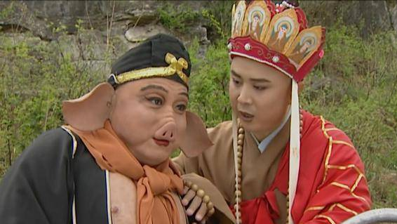
第二个徒弟—猪八戒

Slide 8
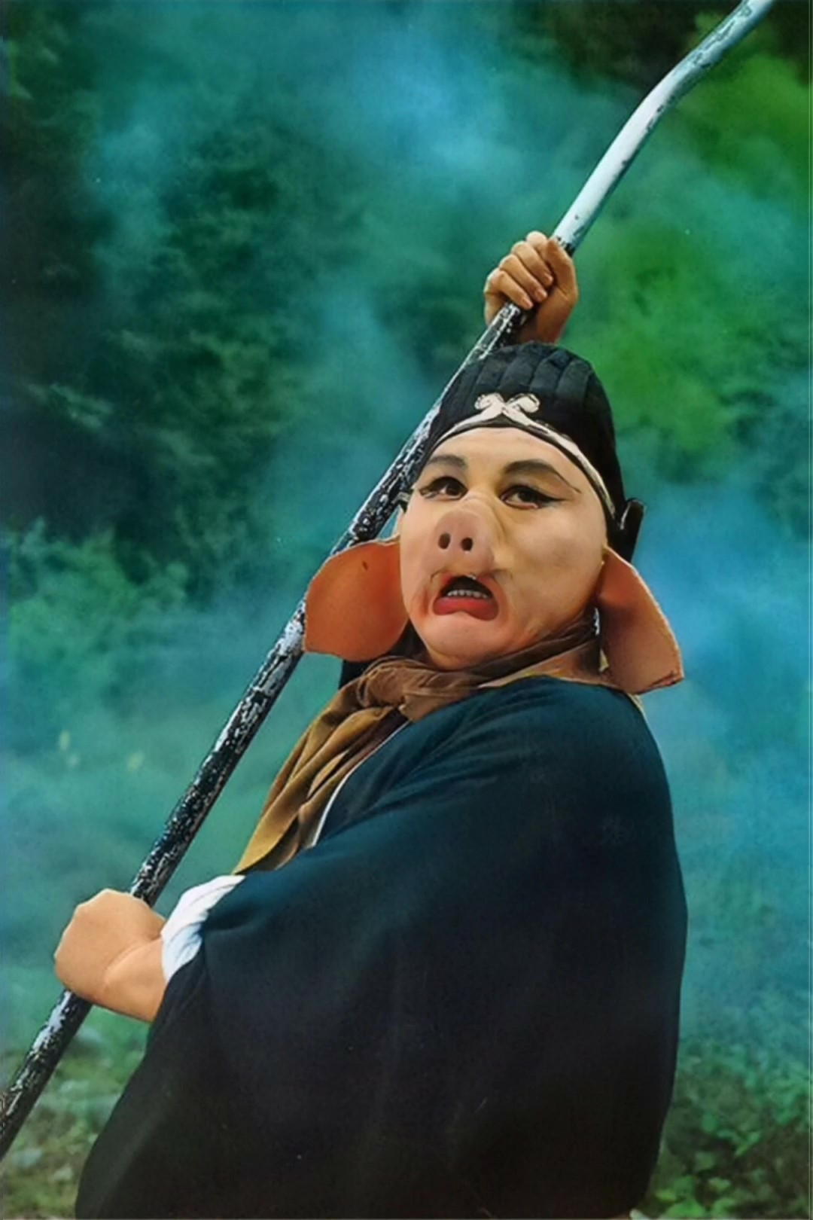
三藏道：”既从吾善果，要做徒弟，我与你起了法名，早晚好呼唤。”
他道：“师父，我是菩萨已与我摩顶受戒，起了法名，叫做猪悟能也。”
三藏笑道：“好！好！你师兄叫做悟空，你叫做悟能，其实是我法门中的宗派。”
悟能道：“师父，我受了菩萨戒行，断了五荤三厌，在我丈人家持斋把素，更不曾动荤；今日见了师父，我开了斋
罢。”
三藏道：“不可！不可！你既是不吃五荤三厌，我再与你起个别名，唤为八戒。”
那呆子欢欢喜喜道：“谨遵师命。”
因此又叫做猪八戒。

Slide 9
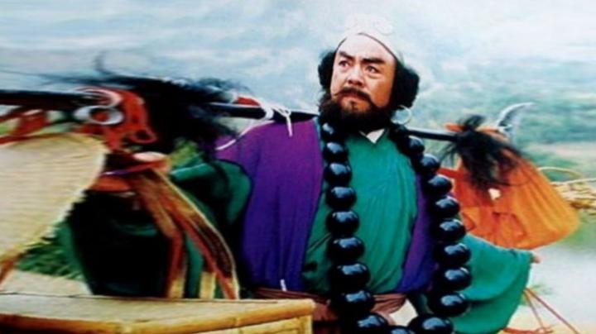
第三个徒弟—沙悟净

Slide 10
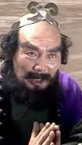
菩萨道：“你在天有罪，既贬下来，今又这等伤生，正所谓罪上加罪。我今领了佛旨，上东土寻取经人。你何不入我门来，皈依善果，跟那取经人做个徒弟，上西天拜佛求经？我教飞剑不穿你。那时节功成免罪，你本职，心下如何？”那怪道：“我愿皈正果。”又向前道：“菩萨，我在此间吃人无数，向来有几次取经人来，都被我吃了。凡吃的人头，抛落流沙，竟沉水底。这个水，鹅毛也不能浮。惟有九个取经人的骷髅，浮在水面，再不能沉。我以为异物，将索儿穿在一处，闲时拿来顽耍。这去，但恐取经人不得到此，却不是反误了我的前程也？”菩萨曰：“岂有不到之理？你可将骷髅儿挂在头项下，等候取经人，自有用处。”怪物道：“既然如此，愿领教诲。”菩萨方与他摩顶受戒，指沙为姓，就姓了沙；起个法名，叫做个沙悟净。当时入了沙门，送菩萨过了河，他洗心涤虑，再不伤生，专等取经人。

Slide 11
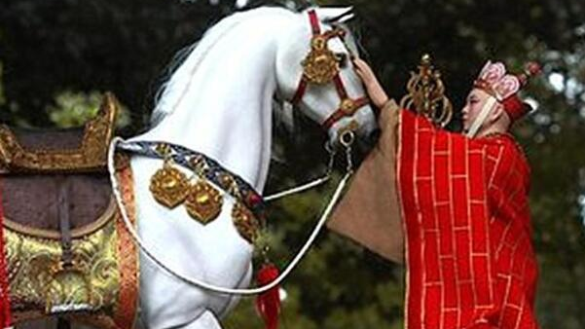
白龙马

Slide 12
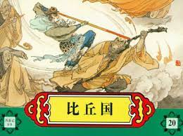
鹅笼 -goose cage
虚弱 xu1ruo4 weak, feeble
康复 — recover from illness
识破— see through
狐狸- fox
鹿- deer

Slide 13
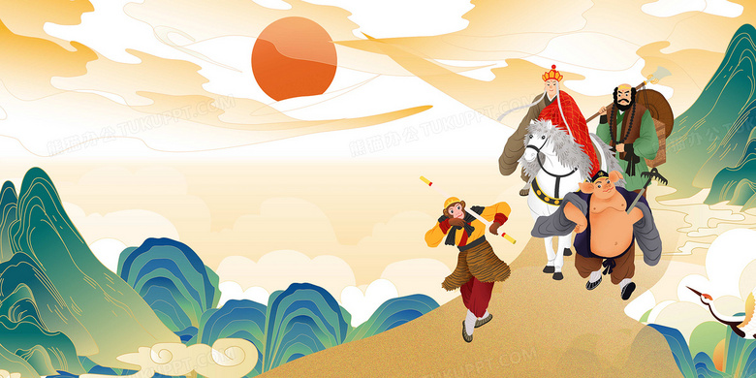
第一百回

Slide 14
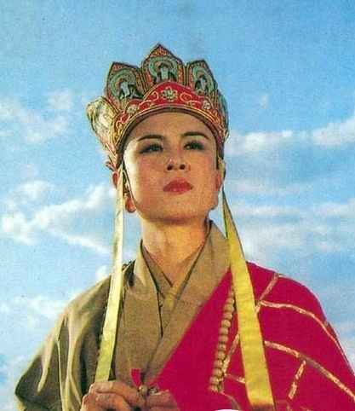
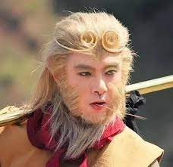
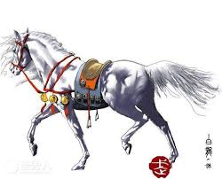
封为旃檀功德佛
封为斗战胜佛
封为八部天龙吗

Slide 15
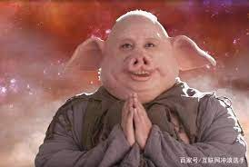
猪八戒呢？
猪八戒封为净坛使者
八戒口中嚷道：“他们都成佛， 如何把我做个净坛使者？”如来道：“因汝口壮身慵，食肠宽大。盖天下四 大部洲，瞻仰吾教者甚多，凡诸佛事，教汝净坛，乃是个有受用的品级。如 何不好！
坛 - altar
使者 messenger

Slide 16
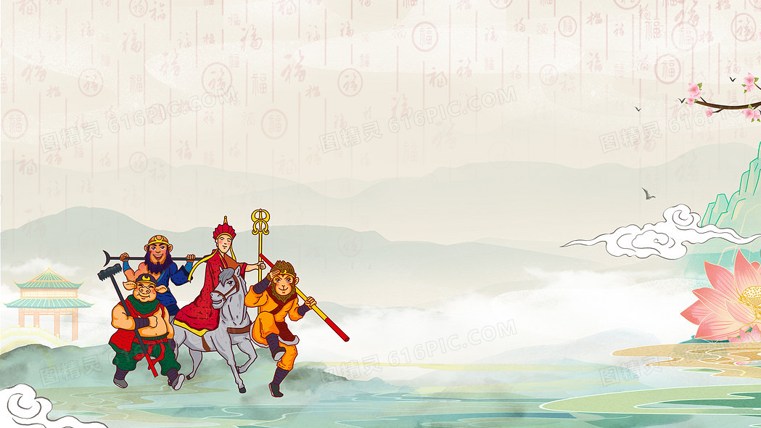
取经游戏
规则：选择正确答案，回答3个问题之后取经，里面可能写着什么大的秘密！

Slide 17
取经游戏
问题一：人物中谁觉得自己得到的奖励不好？
A: 孙悟空
B：白龙马
C：猪八戒

Slide 18

取经游戏
C，没错，是猪八戒！

Slide 19
取经游戏
问题二：比丘国里在外面放着很多什么？
A: 鹅笼
B：鹅箱
C：鹅盒子

Slide 20
取经游戏
A，没错，是鹅笼！

Slide 21
取经游戏
问题三：白龙马怎么成为了徒弟？
A：本来他是妖怪，吃过悟空的马
B：他吃过唐僧的马而被变马
C：因为他杀死了很多人

Slide 22
取经游戏
B，没错！

Slide 23
取经游戏
问题三：比丘国的大王需要多少心肝做药？
A：一万一千一百一十一个
B：一千一百一十一个
C：一千一百一十

Slide 24
取经游戏
B，没错！

Slide 25
取经游戏
你到了佛前面，你跪下等着佛把经给你。你一得到就打开，里面写的让你感动。

Slide 26

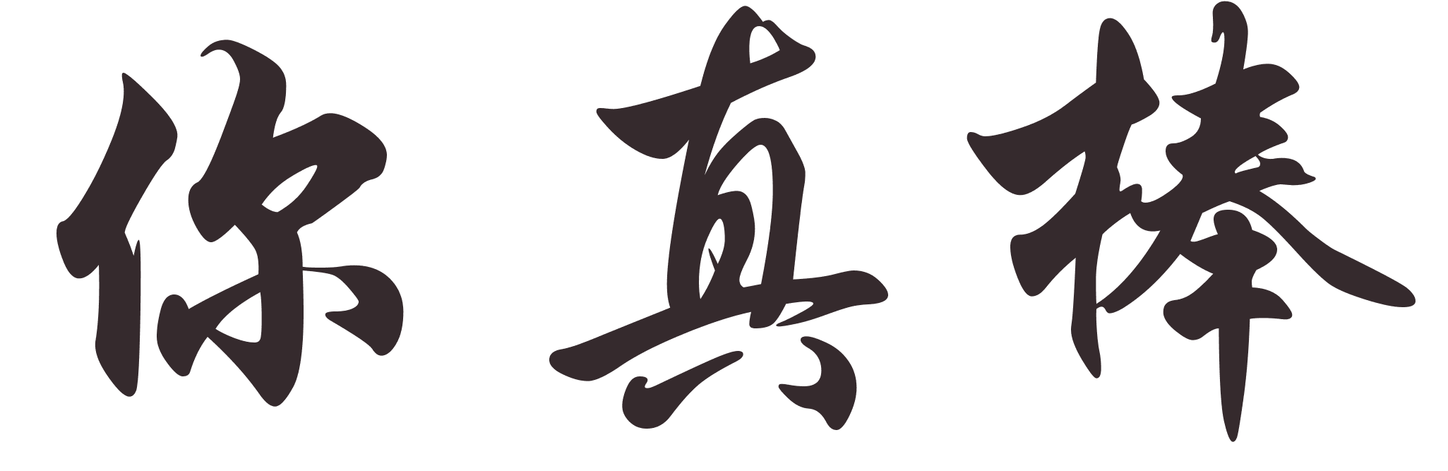

Slide 27

《西游记》至此终
ppt也是

